Slide 1
Les débats du GREP, Saint-Gaudens
12 octobre 2019
Population, migrations, développement
Quel avenir pour l’Afrique subsaharienne?
Stéphanie Lima, INUC Albi-LISST Toulouse 2
Notes:
<numéro>

Slide 2
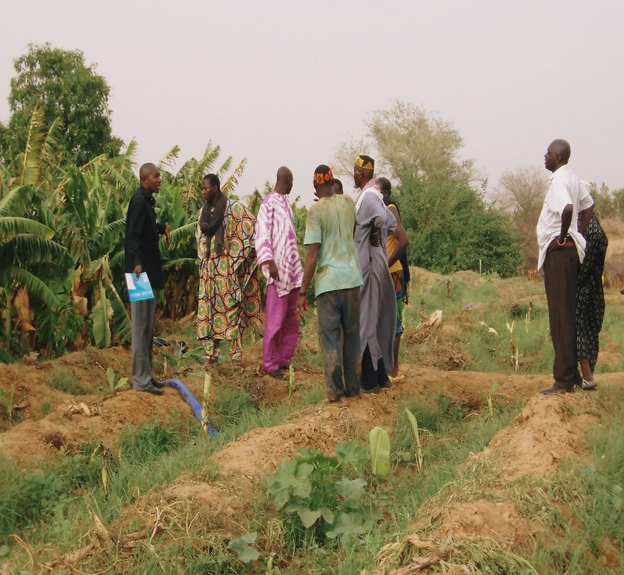
Les émigrés du Diombougou au Mali:
des citoyens volontaires
Périmètre irrigué
(Lima, 2009)
L’intercommunalité du Diombougou (77 villages)
Un espace de mobilisation collective (agriculture, finance locale, désenclavement, formation) porté par la migration internationale
Notes:
<numéro>

Slide 3
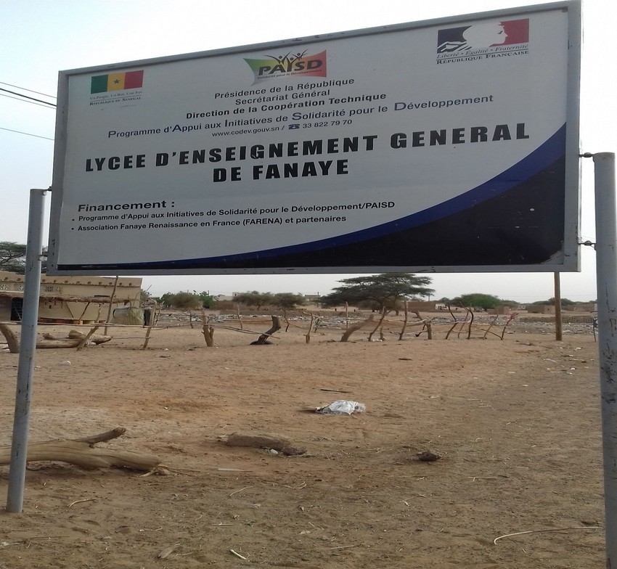
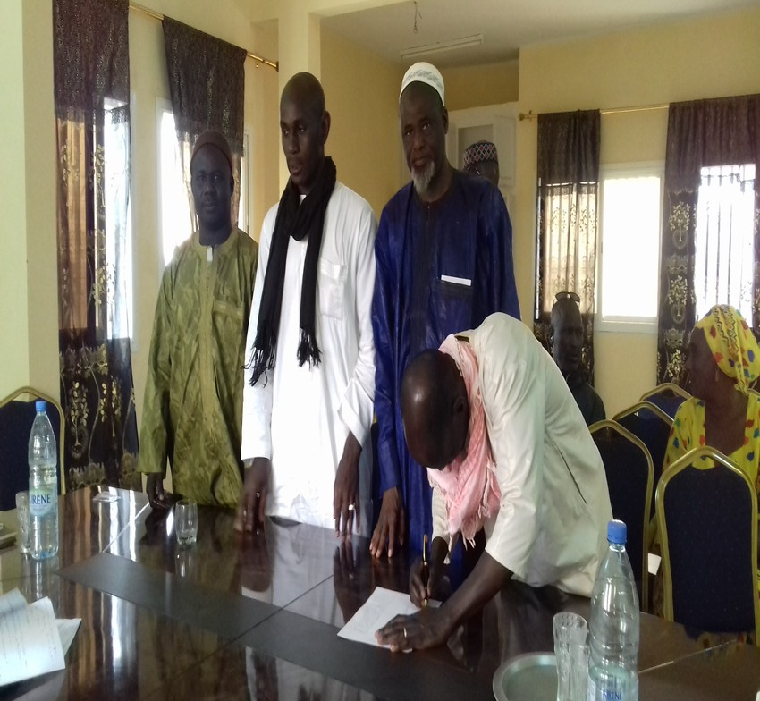
La diaspora de Fanaye (Sénégal):
des citoyens comme les autres
Le lycée, financé par le codéveloppement
Dubaï, Gabon, France: une diaspora mobilisée
Notes:
<numéro>

Slide 4
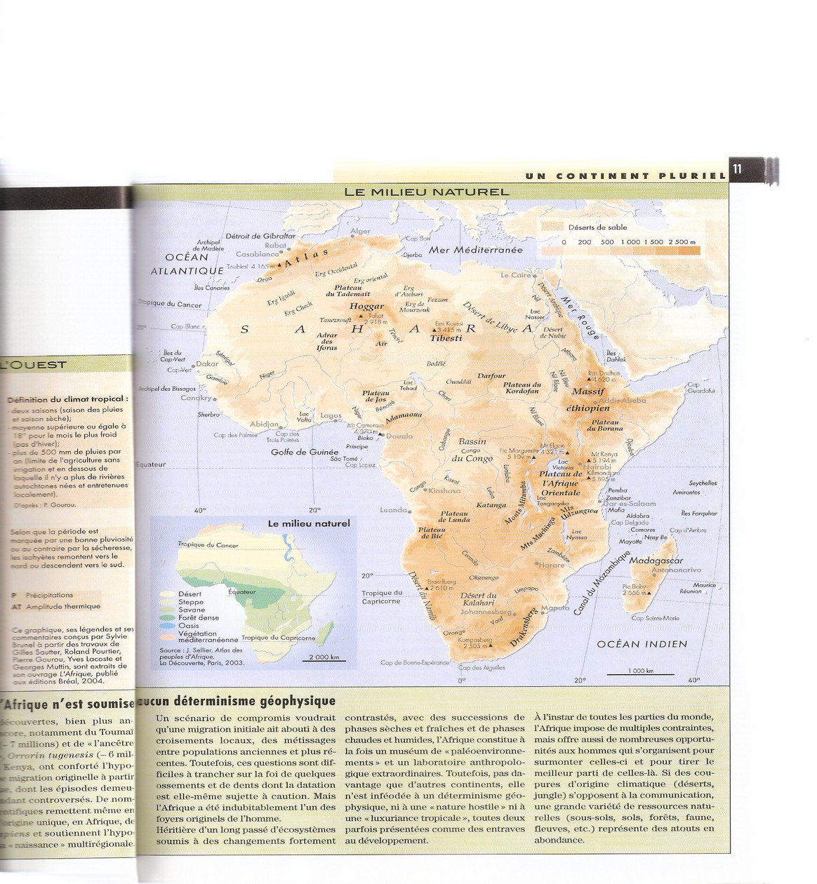
Notes:
<numéro>

Slide 5
Des Afriques plurielles
Un continent massif
33 millions de km2
1,3 milliard d’habitants en 2019
Diversité des milieux, des paysages, des sociétés
Afrique subsaharienne: 49 Etats
1,1 milliard d’habitants, densité de 40 habitants par km2
Des Etats jeunes : sur le plan politique et démographique
  Empires de la route
  Etats postcoloniaux et frontières
Notes:
<numéro>

Slide 6
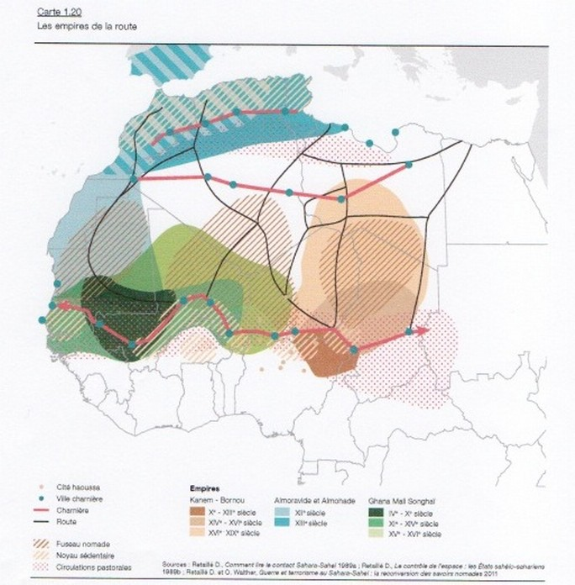
Notes:
<numéro>

Slide 7
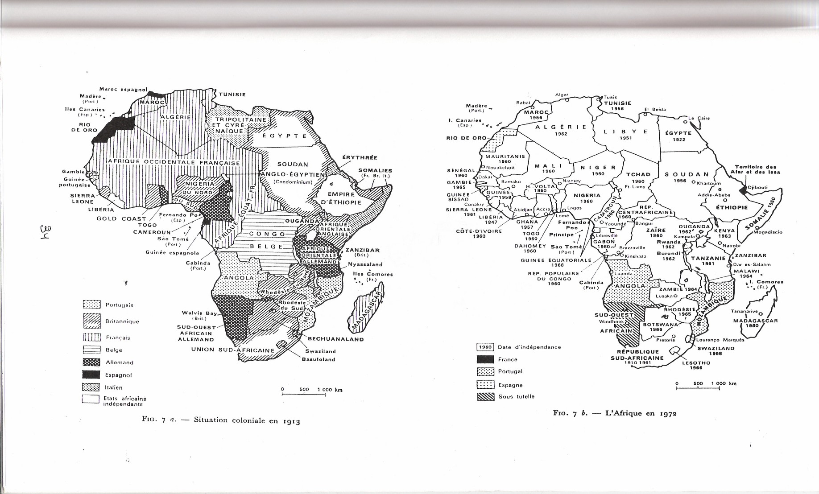
De la colonisation aux indépendances
(Durand, Lévy, Retaillé, 1993)
Notes:
<numéro>

Slide 8
L’Etat importé, imposé
  Etat issu de dynamiques coloniales, exogènes
  Mimétisme de l’état colonial
  Néopatrimonialisme: « Ce sont les apparences des institutions qui ont été copiées et non leur esprit, et leurs logiques n’ont pas été intériorisées. Cet écart par rapport au modèle ne signifie pas le rejet de la greffe étatique, mais sa réappropriation. Faute d’une véritable institutionnalisation du pouvoir, celui-ci est approprié directement par ses détenteurs, comme s’il s’agissait d’un bien privé. Chaque titulaire d’une parcelle d’autorité publique la privatise à son profit et au profit de ses proches. C’est ce qu’on qualifie de patrimonialisme ou plutôt de néopatrimonialisme, pour bien montrer qu’il s’agit d’un Etat hybride et non pas d’un phénomène traditionnel. » (Médard, 2006 :195, in Courade)
  Vers une appropriation, une africanisation de l’Etat et des frontières
  Démocratisation et décentralisation: deux défis majeurs > émergence des pouvoirs locaux versus « dépolitisation » de la société civile
Notes:
<numéro>

Slide 9
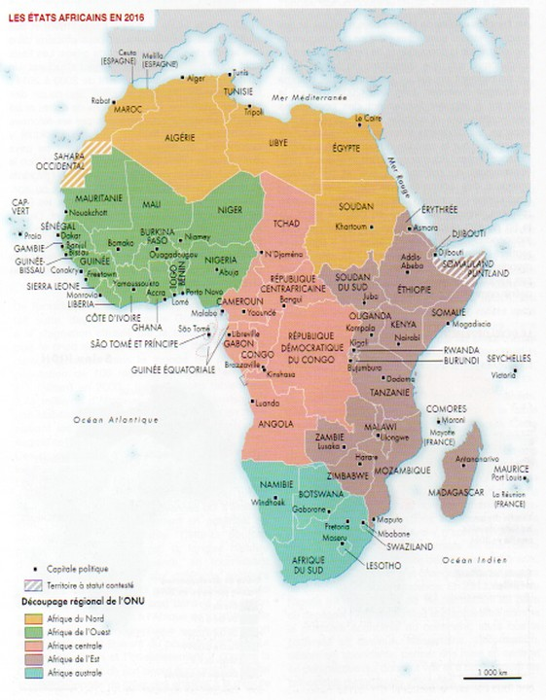
Notes:
<numéro>

Slide 10
Les « dynamiques du dedans » (Balandier, 1971)
« Sauf exceptions, le monde de la brousse s’est déplacé vers la ville avec accès aux infrastructures, aux images et à de nouveaux référents culturels. Les transformations institutionnelles sont considérables, que ce soit les réformes fiscales, la libéralisation ou les progrès de la démocratisation (et de la décentralisation). Les acteurs du bas ont été capables d’inventer, d’innover, de créer des activités répondant à la satisfaction des besoins essentiels. L’Afrique du 21ème siècle est fort différente de ce qu’elle était lors de la décolonisation. Un processus de démocratisation est en cours et l’apartheid a disparu (1994). » (Hugon, 2006 :11-12).
1960-1970: figure de l’Etat développeur (dans un contexte de Guerre froide)
1980-1990: crise du modèle rentier et Politiques d’Ajustement Structurel imposées par le FMI et la Banque Mondiale
Depuis les années 2000 : quelles dynamiques pour une Afrique subsaharienne qualifiée, en état de « réserve de développement » et/ou comme « une nouvelle frontière » dans la mondialisation (Brunel) ?
Notes:
<numéro>

Slide 11
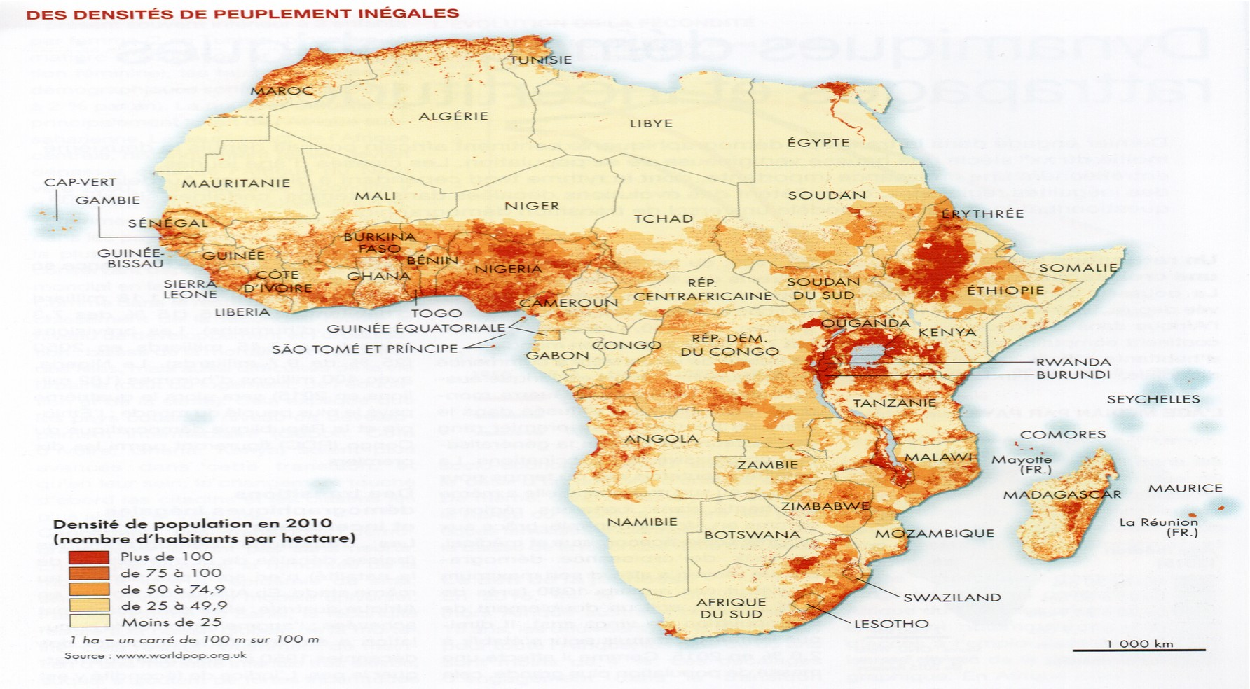
Le continent africain: sur peuplé ou sous peuplé?
Notes:
<numéro>

Slide 12
Principaux foyers de peuplement: trois configurations
Hautes terres
  Conditions sanitaires favorables
  Zones de refuge (instabilité politique)
  Ethiopie et Grands Lacs; monts Mandara (Afr.centrale); Fouta Djalon (Afr.de l’Ouest)
Vallées
  Sénégal, Niger
Régions à l’économie extravertie
  Productions agricoles et industrielles
  Populations rurales et urbaines
Notes:
<numéro>

Slide 13
Seulement 16% de la population mondiale
1650: 20% de la population mondiale
1800: 10%
1950 (avant les indépendances): 7%
2015: 15%, moins de 18 ans 547 millions
2019: 1,3 milliard
2050: 2,4 milliards, plus de 40% des naissances mondiales
2050: ¼ de l’humanité sera africaine, 1 milliard de moins de 18 ans
2100: 40%
Un défi pour le développement (santé et éducation)
Notes:
<numéro>

Slide 14
Vers 2,4 milliards en 2050?
(INED, Populations et sociétés, Tous les pays du monde, Gilles Pison, septembre 2019)
 | Population mi-2019 | Projection en 2050
Afrique | 1 308 | 2 489
Afrique septentrionale (Nord) | 242 | 372
Afrique occidentale | 391 | 796
Afrique orientale | 434 | 851
Afrique centrale | 174 | 383
Afrique australe | 67 | 87
Notes:
<numéro>

Slide 15
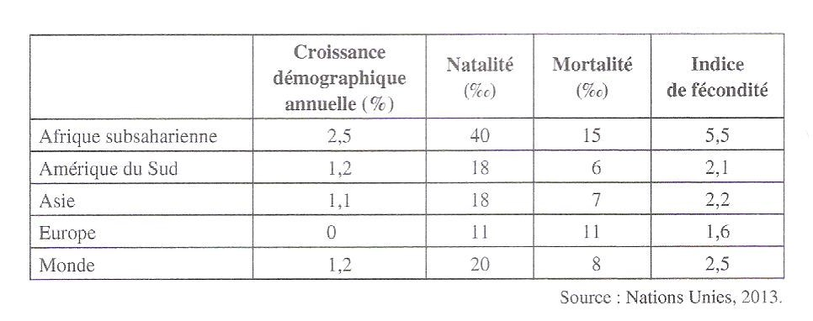
Une transition démographique amorcée…
Notes:
<numéro>

Slide 16
La fin de « l’explosion » démographique
Les plus forts taux de croissance au monde : 2,4% par an entre 2010 et 2015 – alors que la moyenne mondiale est de 1,1%
Entre 1985 et 2000: population multipliée par 1,5
La population double sur une période de 25 à 30 ans
1980-1990: taux de croissance de 3%
Depuis 2000: amorce d’une baisse de la fécondité
Un défi statistique permanent: en RDC le dernier recensement a été réalisé en 1984 (le dernier est en cours depuis 2009)
Notes:
<numéro>

Slide 17
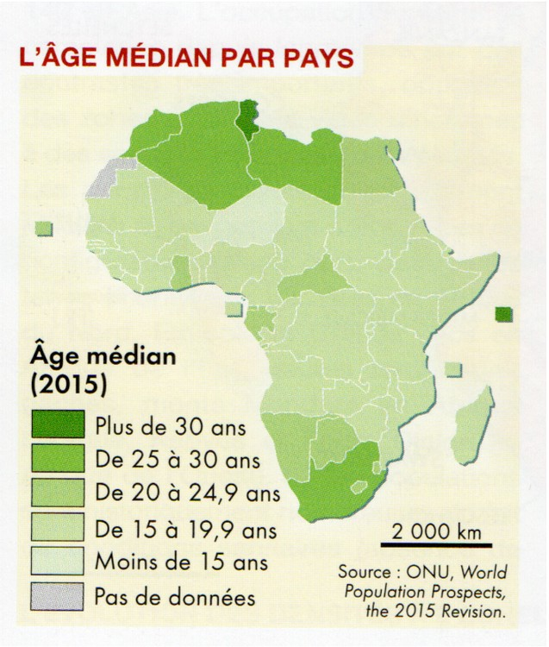
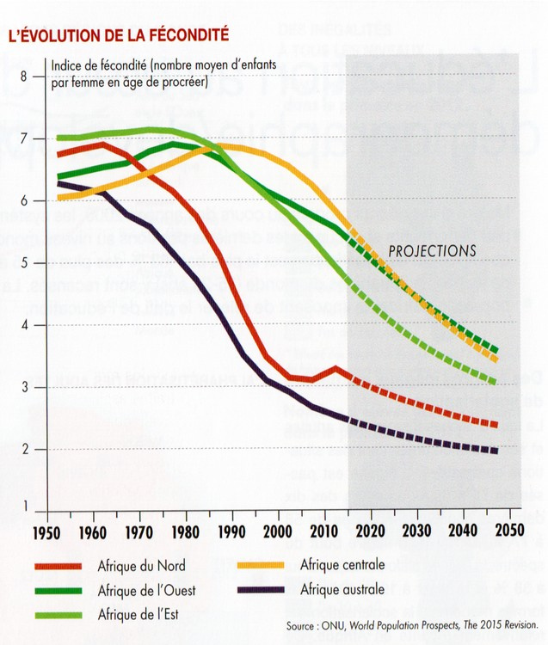
Vers la baisse de la fécondité
(Magrin et al. Atlas de l’Afrique)
Notes:
<numéro>

Slide 18
Baisse de la mortalité infantile,
augmentation de l’espérance de vie
Une baisse de la mortalité encore incomplète
1990: 18% des décès du monde, alors qu’elle représente 12% de la population mondiale
2013: taux de mortalité de 15 pour mille, la moyenne mondiale est à 8
Recul récent de la mortalité
Forte mortalité infantile et juvénile: 72 pour mille en 2013
Faible espérance de vie: 52,7 ans en 2010
Notes:
<numéro>

Slide 19
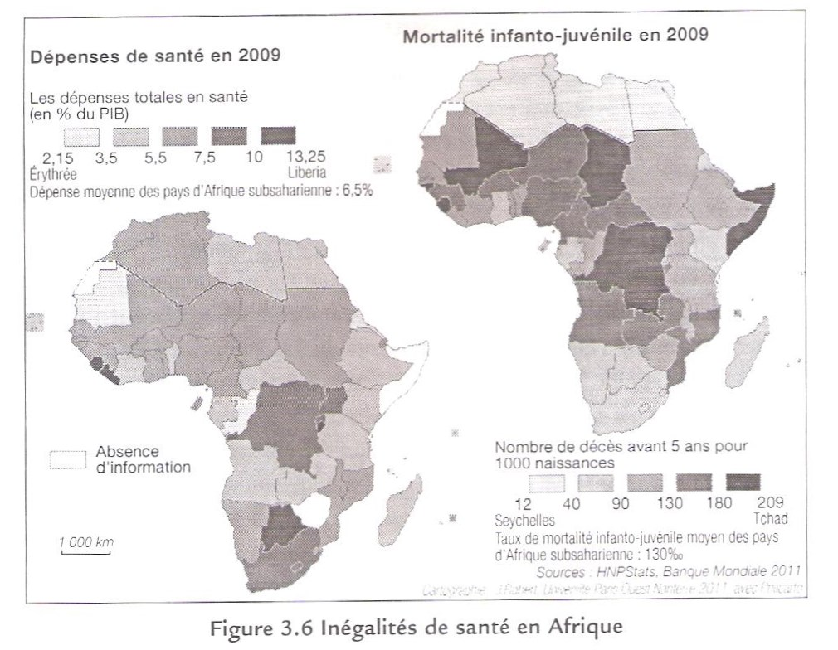
Notes:
<numéro>

Slide 20
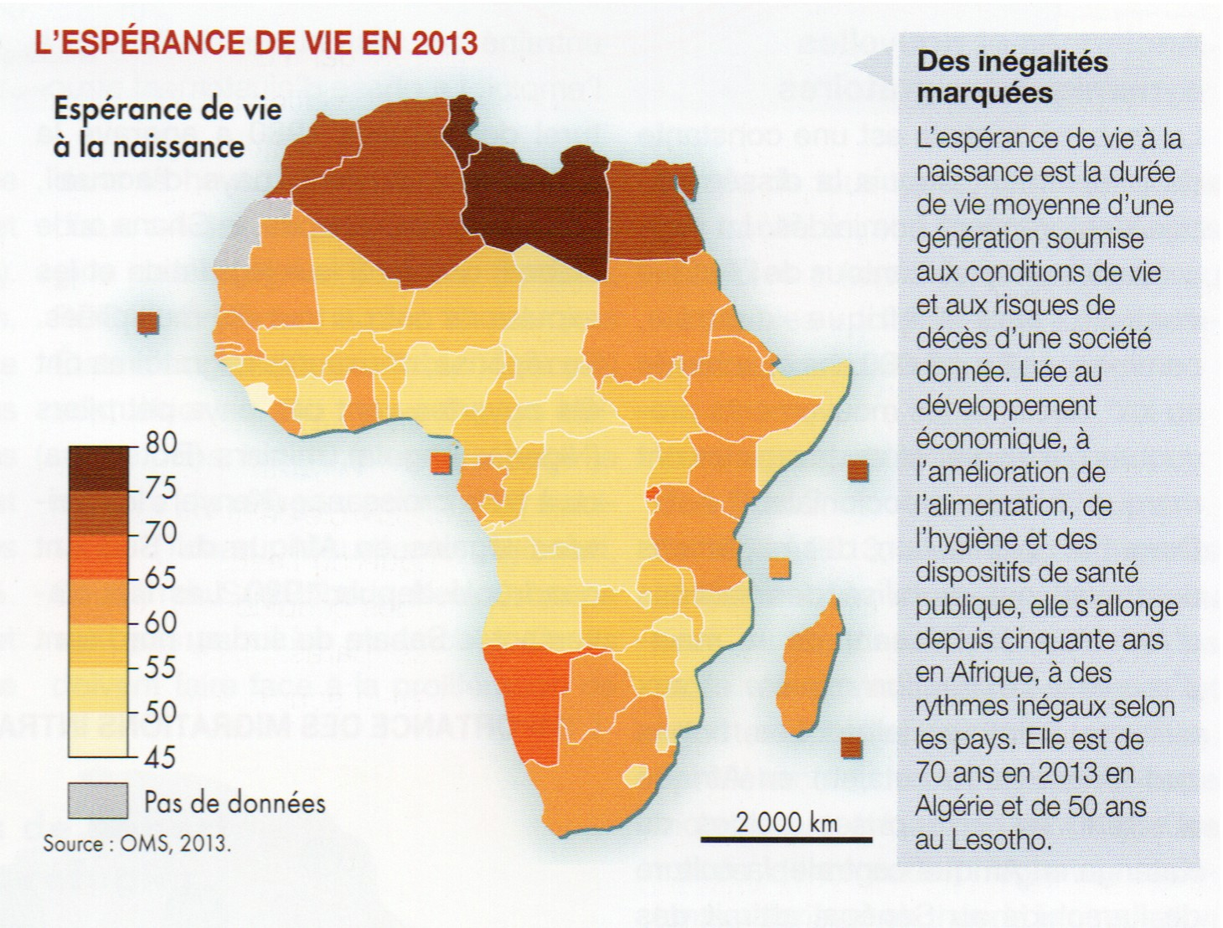
Inégalités de l’espérance de vie
(Magrin et al. Atlas de l’Afrique)
Notes:
<numéro>

Slide 21
Un continent jeune
En 2015, 44 % des subsahariens ont moins de 15 ans, les 2/3 ont moins de 25 ans
3% de plus de 65 ans
Par comparaison: l’Europe compte 15% de moins de 15 ans et 16% de plus de 65 ans
Potentiel de croissance et inertie démographique
Insuffisance des investissements démographiques, notamment dans les villes
Le défi de la jeunesse: éducation et emploi
  2015: 22 millions d’entrants sur le marché du travail
  2030: 32 millions
Un appel à la mobilité, au départ…à toutes les échelles
Des villes de plus en plus attractives
Notes:
<numéro>

Slide 22
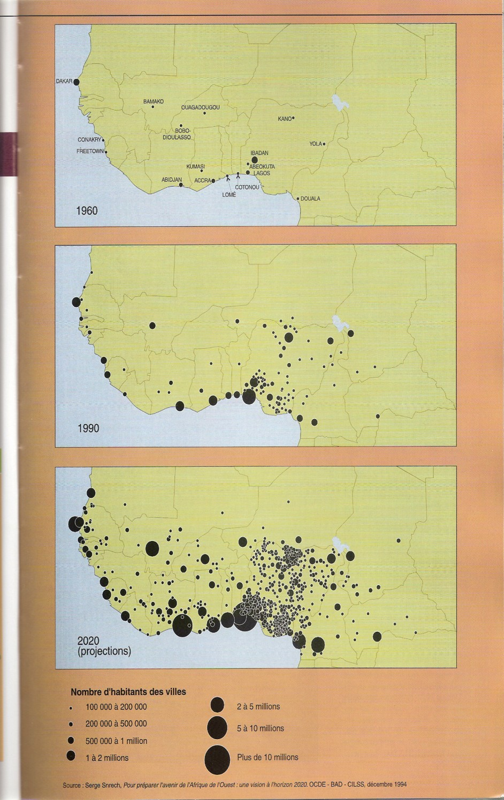
L’émergence des petites et
moyennes villes:
le rééquilibrage du réseau
urbain
Notes:
<numéro>

Slide 23
Une urbanisation rapide et inégale
Entre 1950 et 2010: la population a été multipliée par 5 et le nombre de citadins par 15 (de 20 à 320 millions)
1950, taux d’urbanisation de 11,5%
2015: 40%
2030: 620 millions de citadins, 2% de croissance (de 5 à 6% entre 1950 et 1980; 4% dans les années 1990)
2050: 2/3 de citadins, soit un milliard de personnes
Afrique subsaharienne
  9,5% de la population urbaine mondiale en 2010
  16% en 2050
Pas « d’exode » rural, mais des mobilités circulaires entre villes et campagnes
Des mobilités à toutes les échelles
Notes:
<numéro>

Slide 24
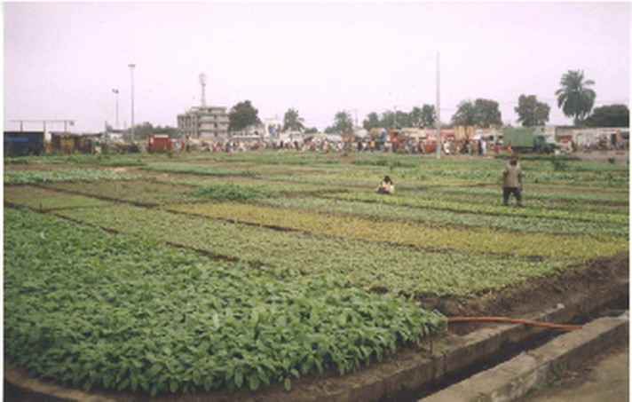
Agriculture urbaine à Kinshasa (RDC), 2005
Notes:
<numéro>

Slide 25
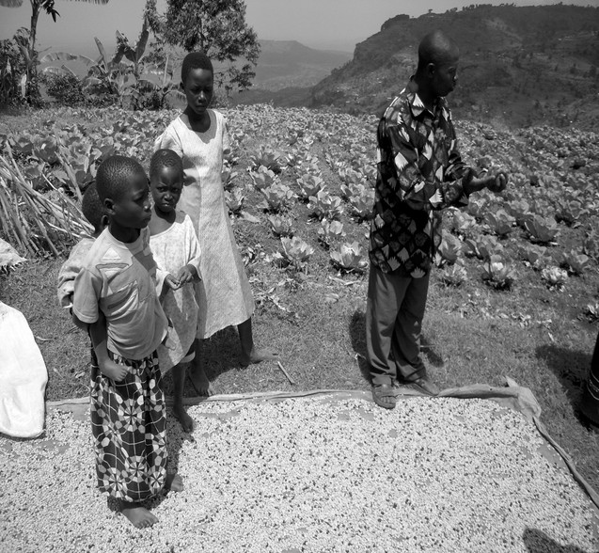
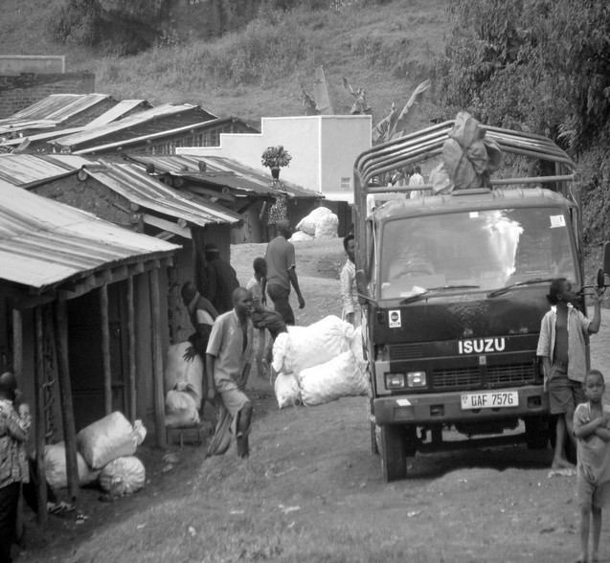
Liens villes-campagnes (Ouganda, Mont Elgon)
Choux et café
Collecte de produits maraîchers
Notes:
<numéro>

Slide 26
Mobilités, migrations, circulations à toutes les échelles
« Toutes les formes de mobilité, volontaire ou forcée, pacifique ou violente, se superposent dans le présent comme dans le passé, donnant une impression d’inachèvement territorial » (Pourtier, 2014:31)
En 2017: 23 millions de Subsahariens vivent en dehors de leur pays, soit 3% de la population totale
Dont 82% en Afrique même (12% vers l’Europe, 6% vers l’Asie, 3% vers l’Amérique du Nord)
L’essentiel des migrations africaines sont internes au continent:
  Afrique de l’Ouest: Cap-Vert, Sénégal, Mali, Burkina Faso > Côte d’Ivoire, Ghana, Gabon, Europe
  Afrique orientale: Ethiopie et Soudan > Europe, Etats du Golfe
  Afrique centrale et australe: RDC, Malawi, Botswana, Mozambique > Afrique du Sud
L’émigration venant du Sahel est d’origine rurale
Celle d’Afrique côtière et centrale est urbaine, qualifiée et moins redistributive
Notes:
<numéro>

Slide 27
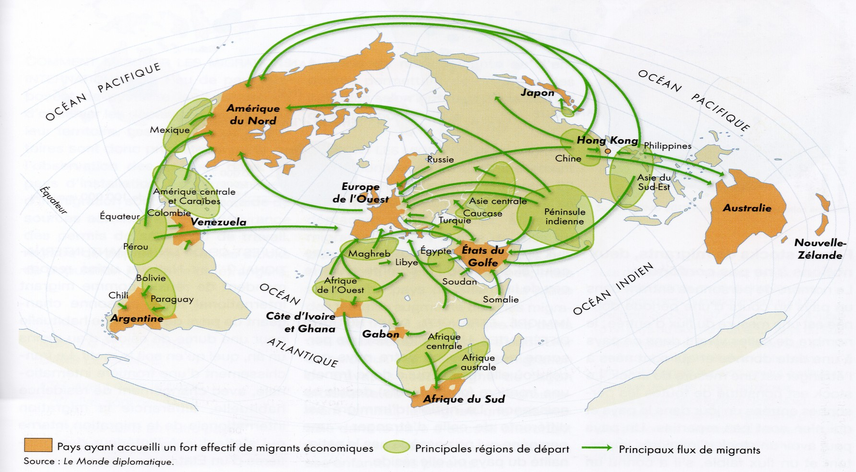
Les flux migratoires contemporains
Notes:
<numéro>

Slide 28
Les migrations contemporaines: quelles tendances?
En 1975: 77 millions de migrants internationaux
  En 1989: chute du mur de Berlin
En 2017, 1 milliard de migrants sur 7,5 milliards d’humains
    Migrations internes: 75% (740 millions / 240 en Chine)
    Migrations internationales: 25%
En 2017: 250-260 millions de migrants internationaux
> soit 3,5% de la population mondiale (avant 1914: 5%)
Notes:
<numéro>

Slide 29
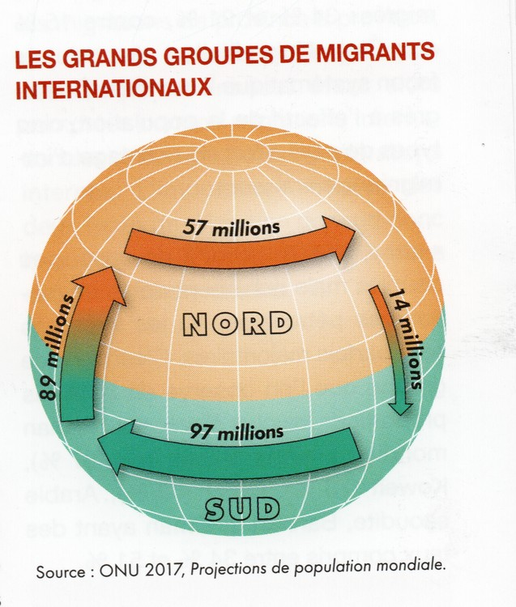
Où vont les émigrés?
Les Suds attirent aujourd’hui presque autant de migrants que les Nords:
    146 millions vers les Nords:
      Sud > Nord: 89 millions
      Nord > Nord: 57 millions
    111 millions pour les Suds (BRICS: puissances émergentes)
      Sud > Sud: 97 millions
      Nord > Sud: 14 millions
> Pas de mouvement unilatéral des Suds vers les Nords!
Notes:
<numéro>

Slide 30
Quels sont les facteurs des migrations internationales?
Écarts entre les niveaux de développement humain (espérance de vie, niveau d’éducation, niveau de vie)
Crises politiques et environnementales
Baisse du coût des transports
Généralisation de la délivrance des passeports (pouvoir sortir avant de pouvoir entrer)
Absence d’espoir dans les pays pauvres et mal gouvernés
Rôle des média: développement de l’imaginaire migratoire
Notes:
<numéro>

Slide 31
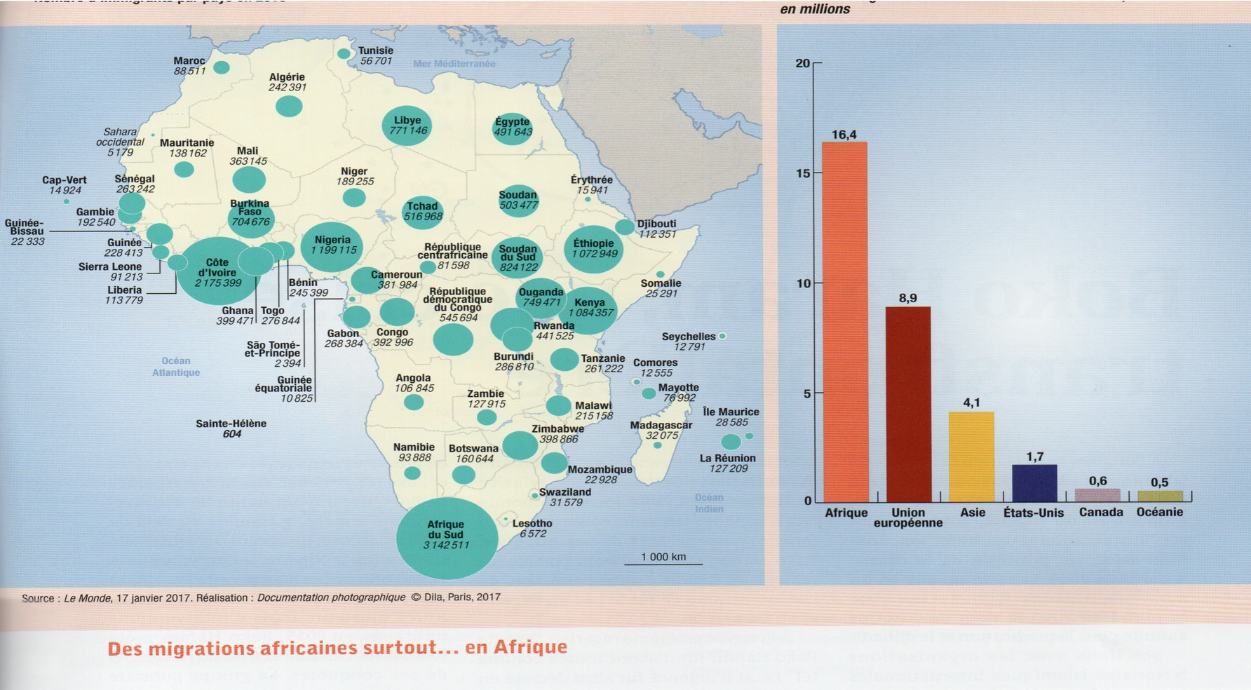
Des migrations africaines surtout en…..Afrique
Notes:
<numéro>

Slide 32
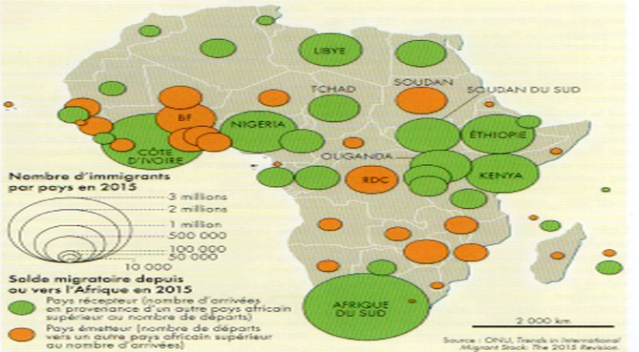
Pays émetteurs et pays récepteurs de migration en Afrique
Notes:
<numéro>

Slide 33
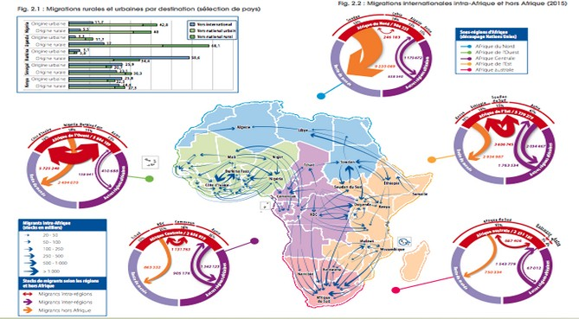
Migrations internationales interafricaines et hors Afrique (2015)
(Mercandalli, Losch, 2018)
Notes:
<numéro>

Slide 34
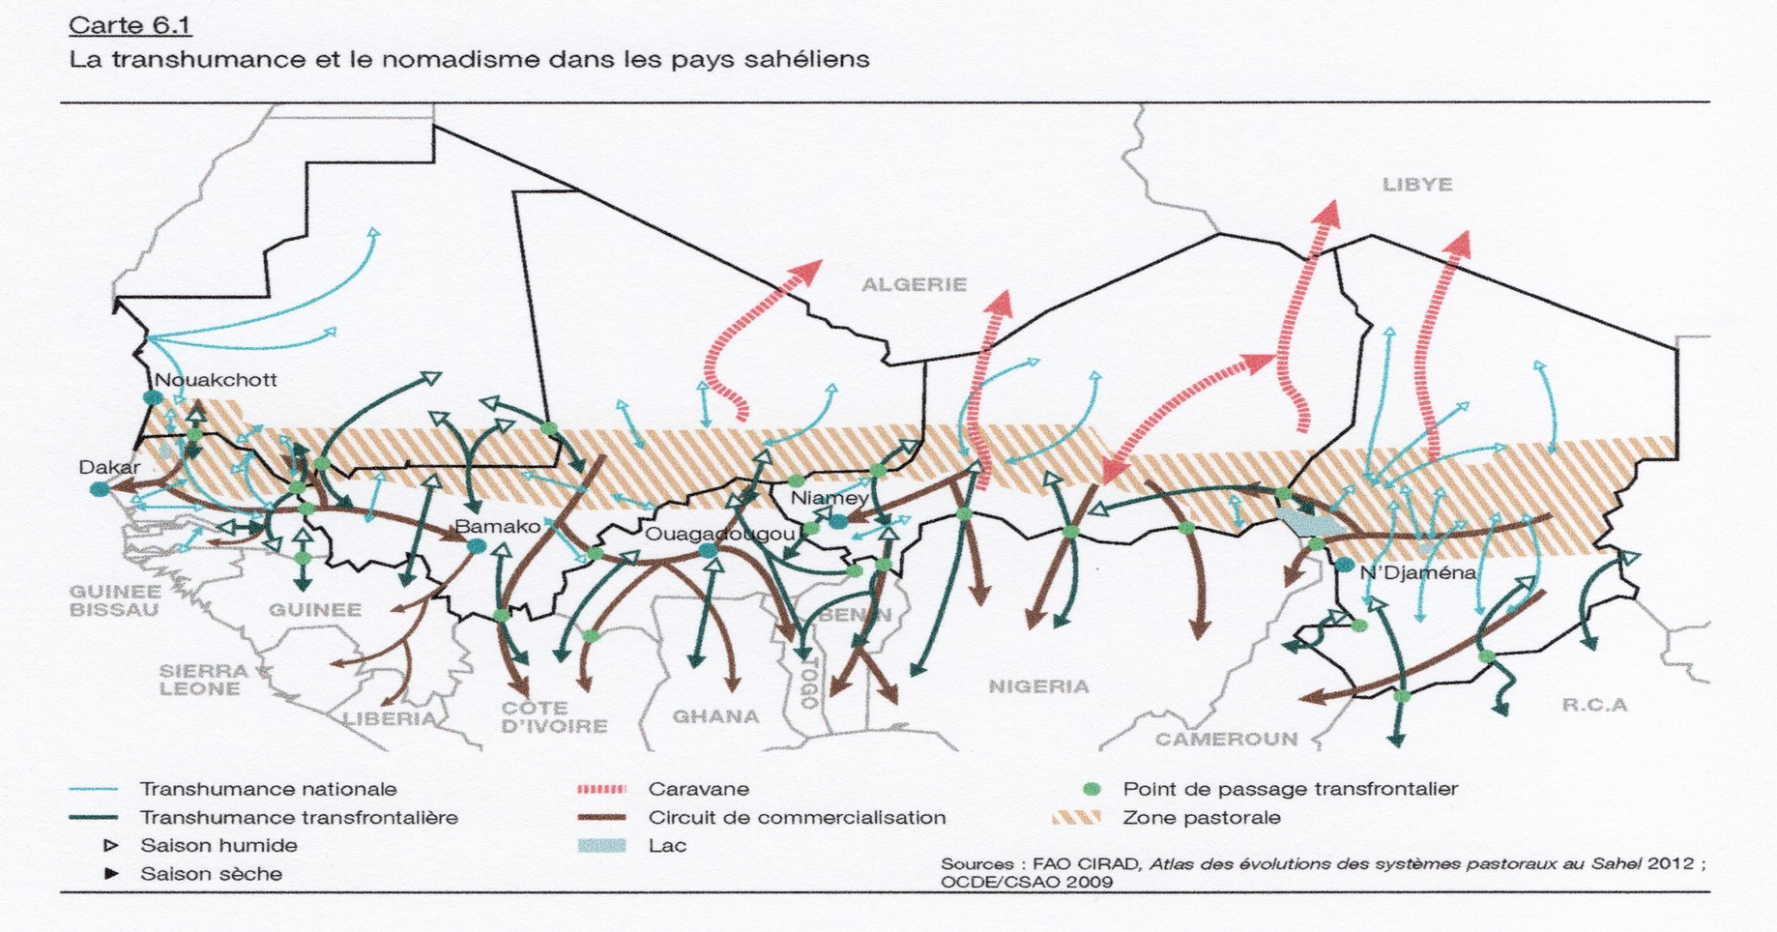
Migrations circulaires et temporaires en Afrique de l’Ouest
Notes:
<numéro>

Slide 35
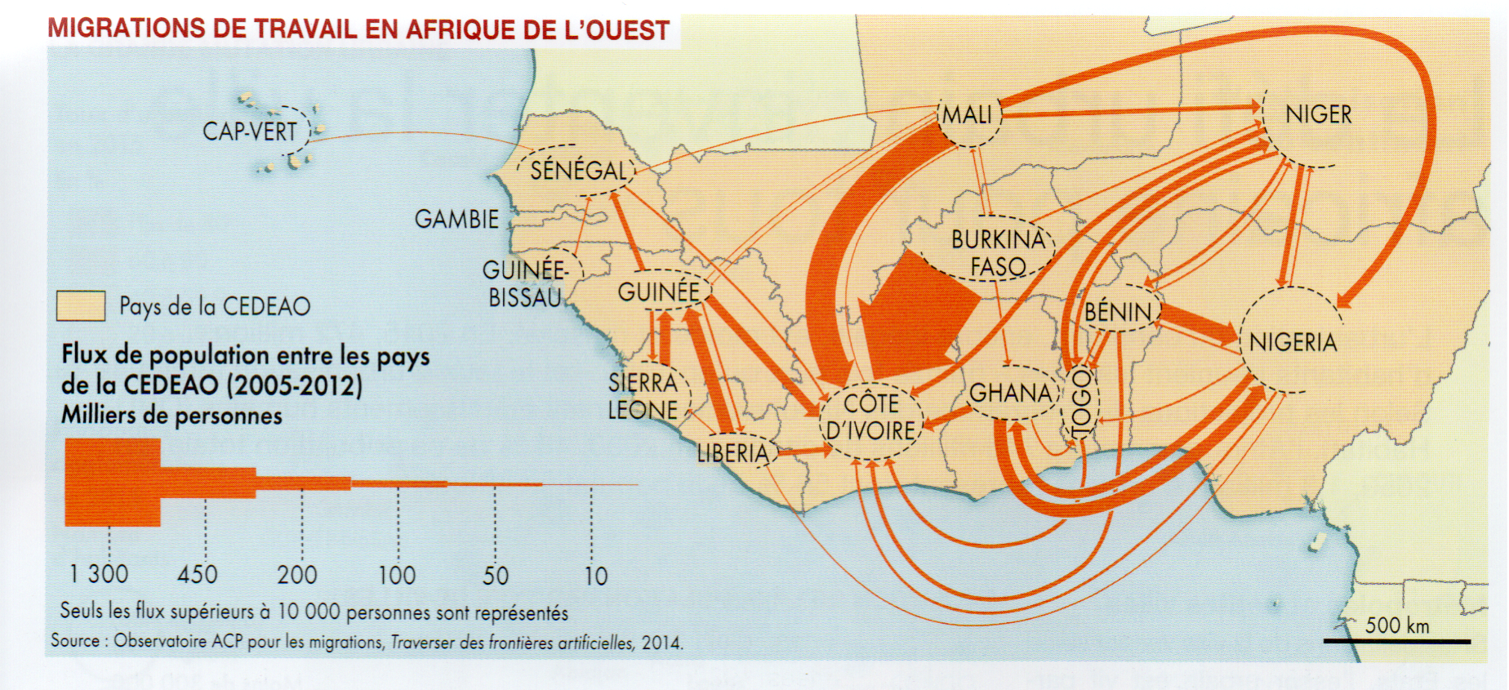
Circulations de travail dans l’espace CEDEAO
Notes:
<numéro>

Slide 36
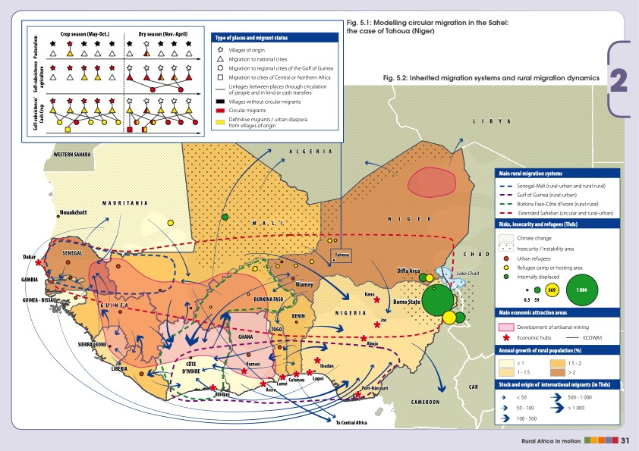
Notes:
<numéro>

Slide 37
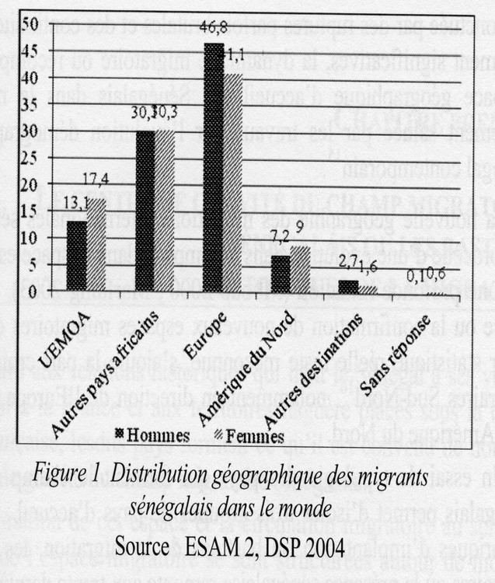
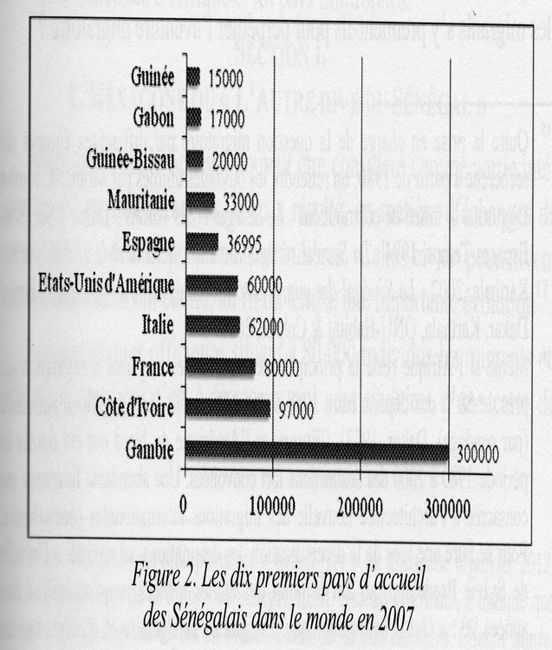
Portrait des migrations sénégalaises
(Fall, 2016)
Notes:
<numéro>

Slide 38
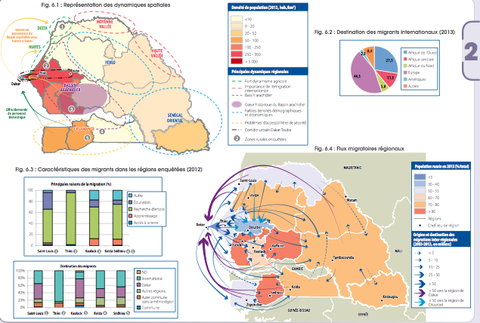
Migrations internes au Sénégal
(Mercandalli, Losch, 2018)
Notes:
<numéro>

Slide 39
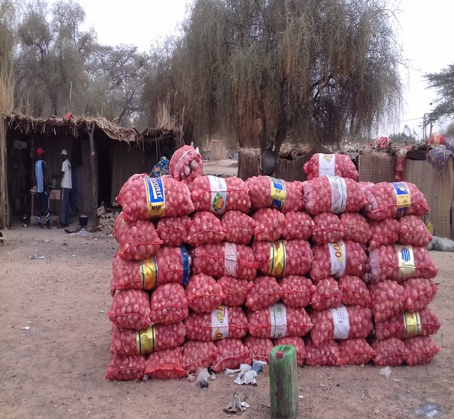
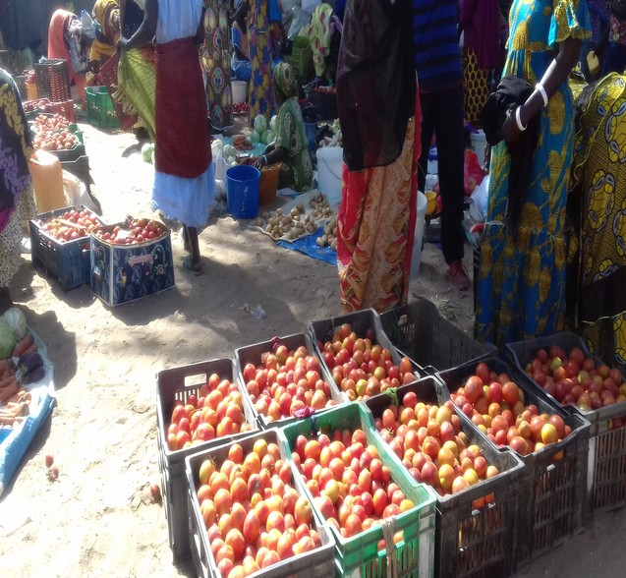
Faible valeur ajoutée de la production agricole
Les oignons
Les tomates
Notes:
<numéro>

Slide 40
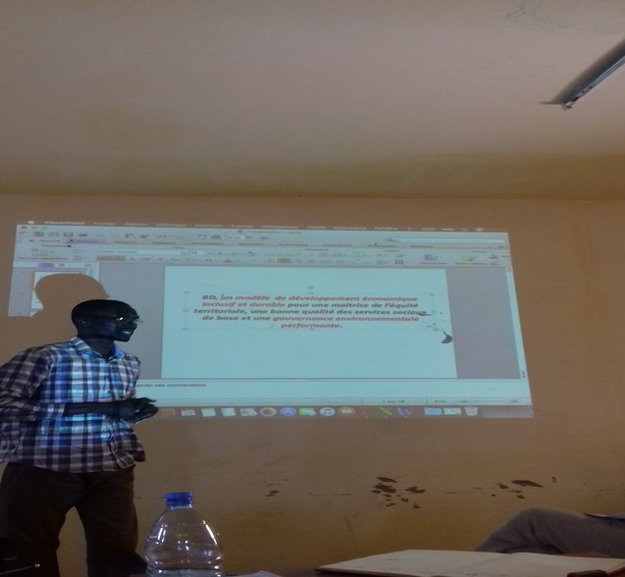
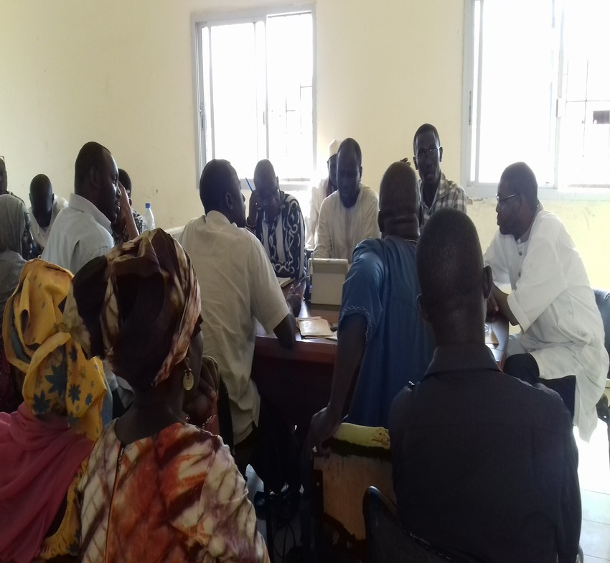
Quel développement local?
Plan de développement communal « copié-collé »
Logique descendante, malgré la décentralisation
Notes:
<numéro>

Slide 41
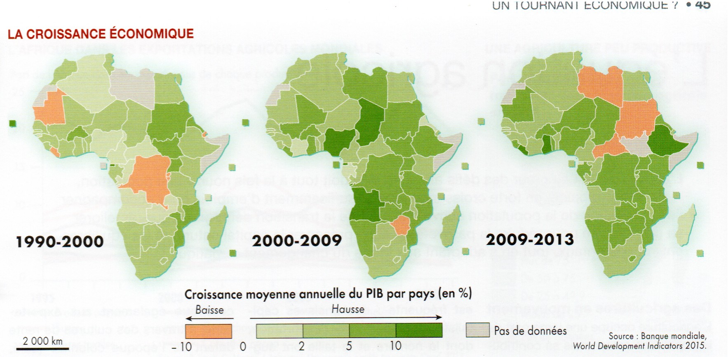
Quelle émergence?
Notes:
<numéro>

Slide 42
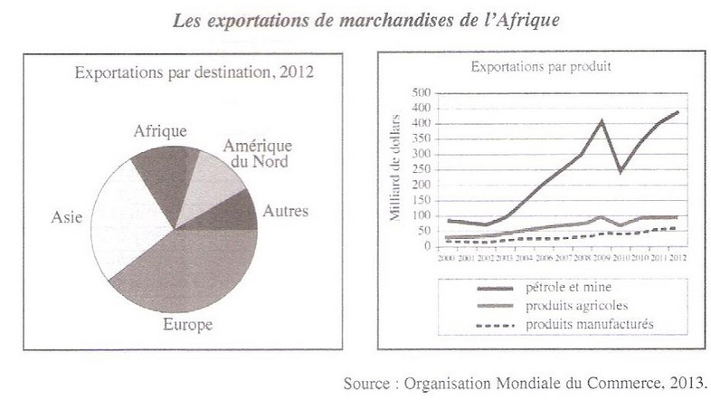
Notes:
<numéro>

Slide 43
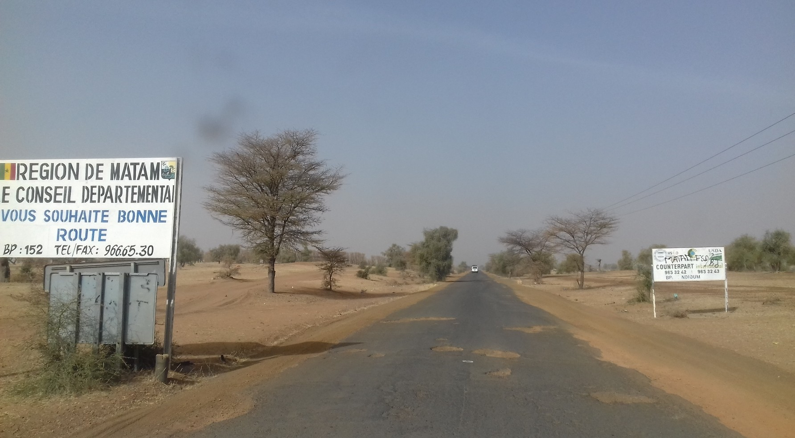
Conclusion:
développement ou dépossession?
Notes:
<numéro>

